Slide 1
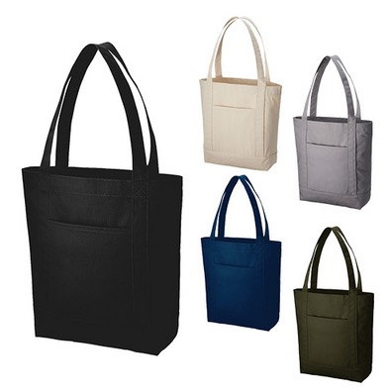
【提案書】
キャンバスライントート(M)
特徴
ハンドルラインがさりげなくもデザインアクセントとなりオシャレなキャンバストート、Mサイズです。12オンスの厚手素材は耐久性に優れています。カラーバリエーションは全５色。
納期
納期スペース
仕様
素 材：コットン(370g/㎡)
サイズ：本体/約380×340×110mm、持ち手/約30×590mm
容 量：約10L
備 考：ミッドナイトブルー・ナチュラル・ナイトブラック・スカイグレー・カーキ
お見積
お見積りスペース

